Slide 1






ONLINE MOBILE STORE
Nhóm: Liên Minh Công Nghệ
GVHD: Nguyễn Nghiệm

Slide 2



NỘI DUNG
1
6
Thành viên dự án
Demo
2
7
Khó Khăn
Giới thiệu dự án
3
Khảo sát, phân tích
4
Thiết kế
5
Thực hiện

Slide 3
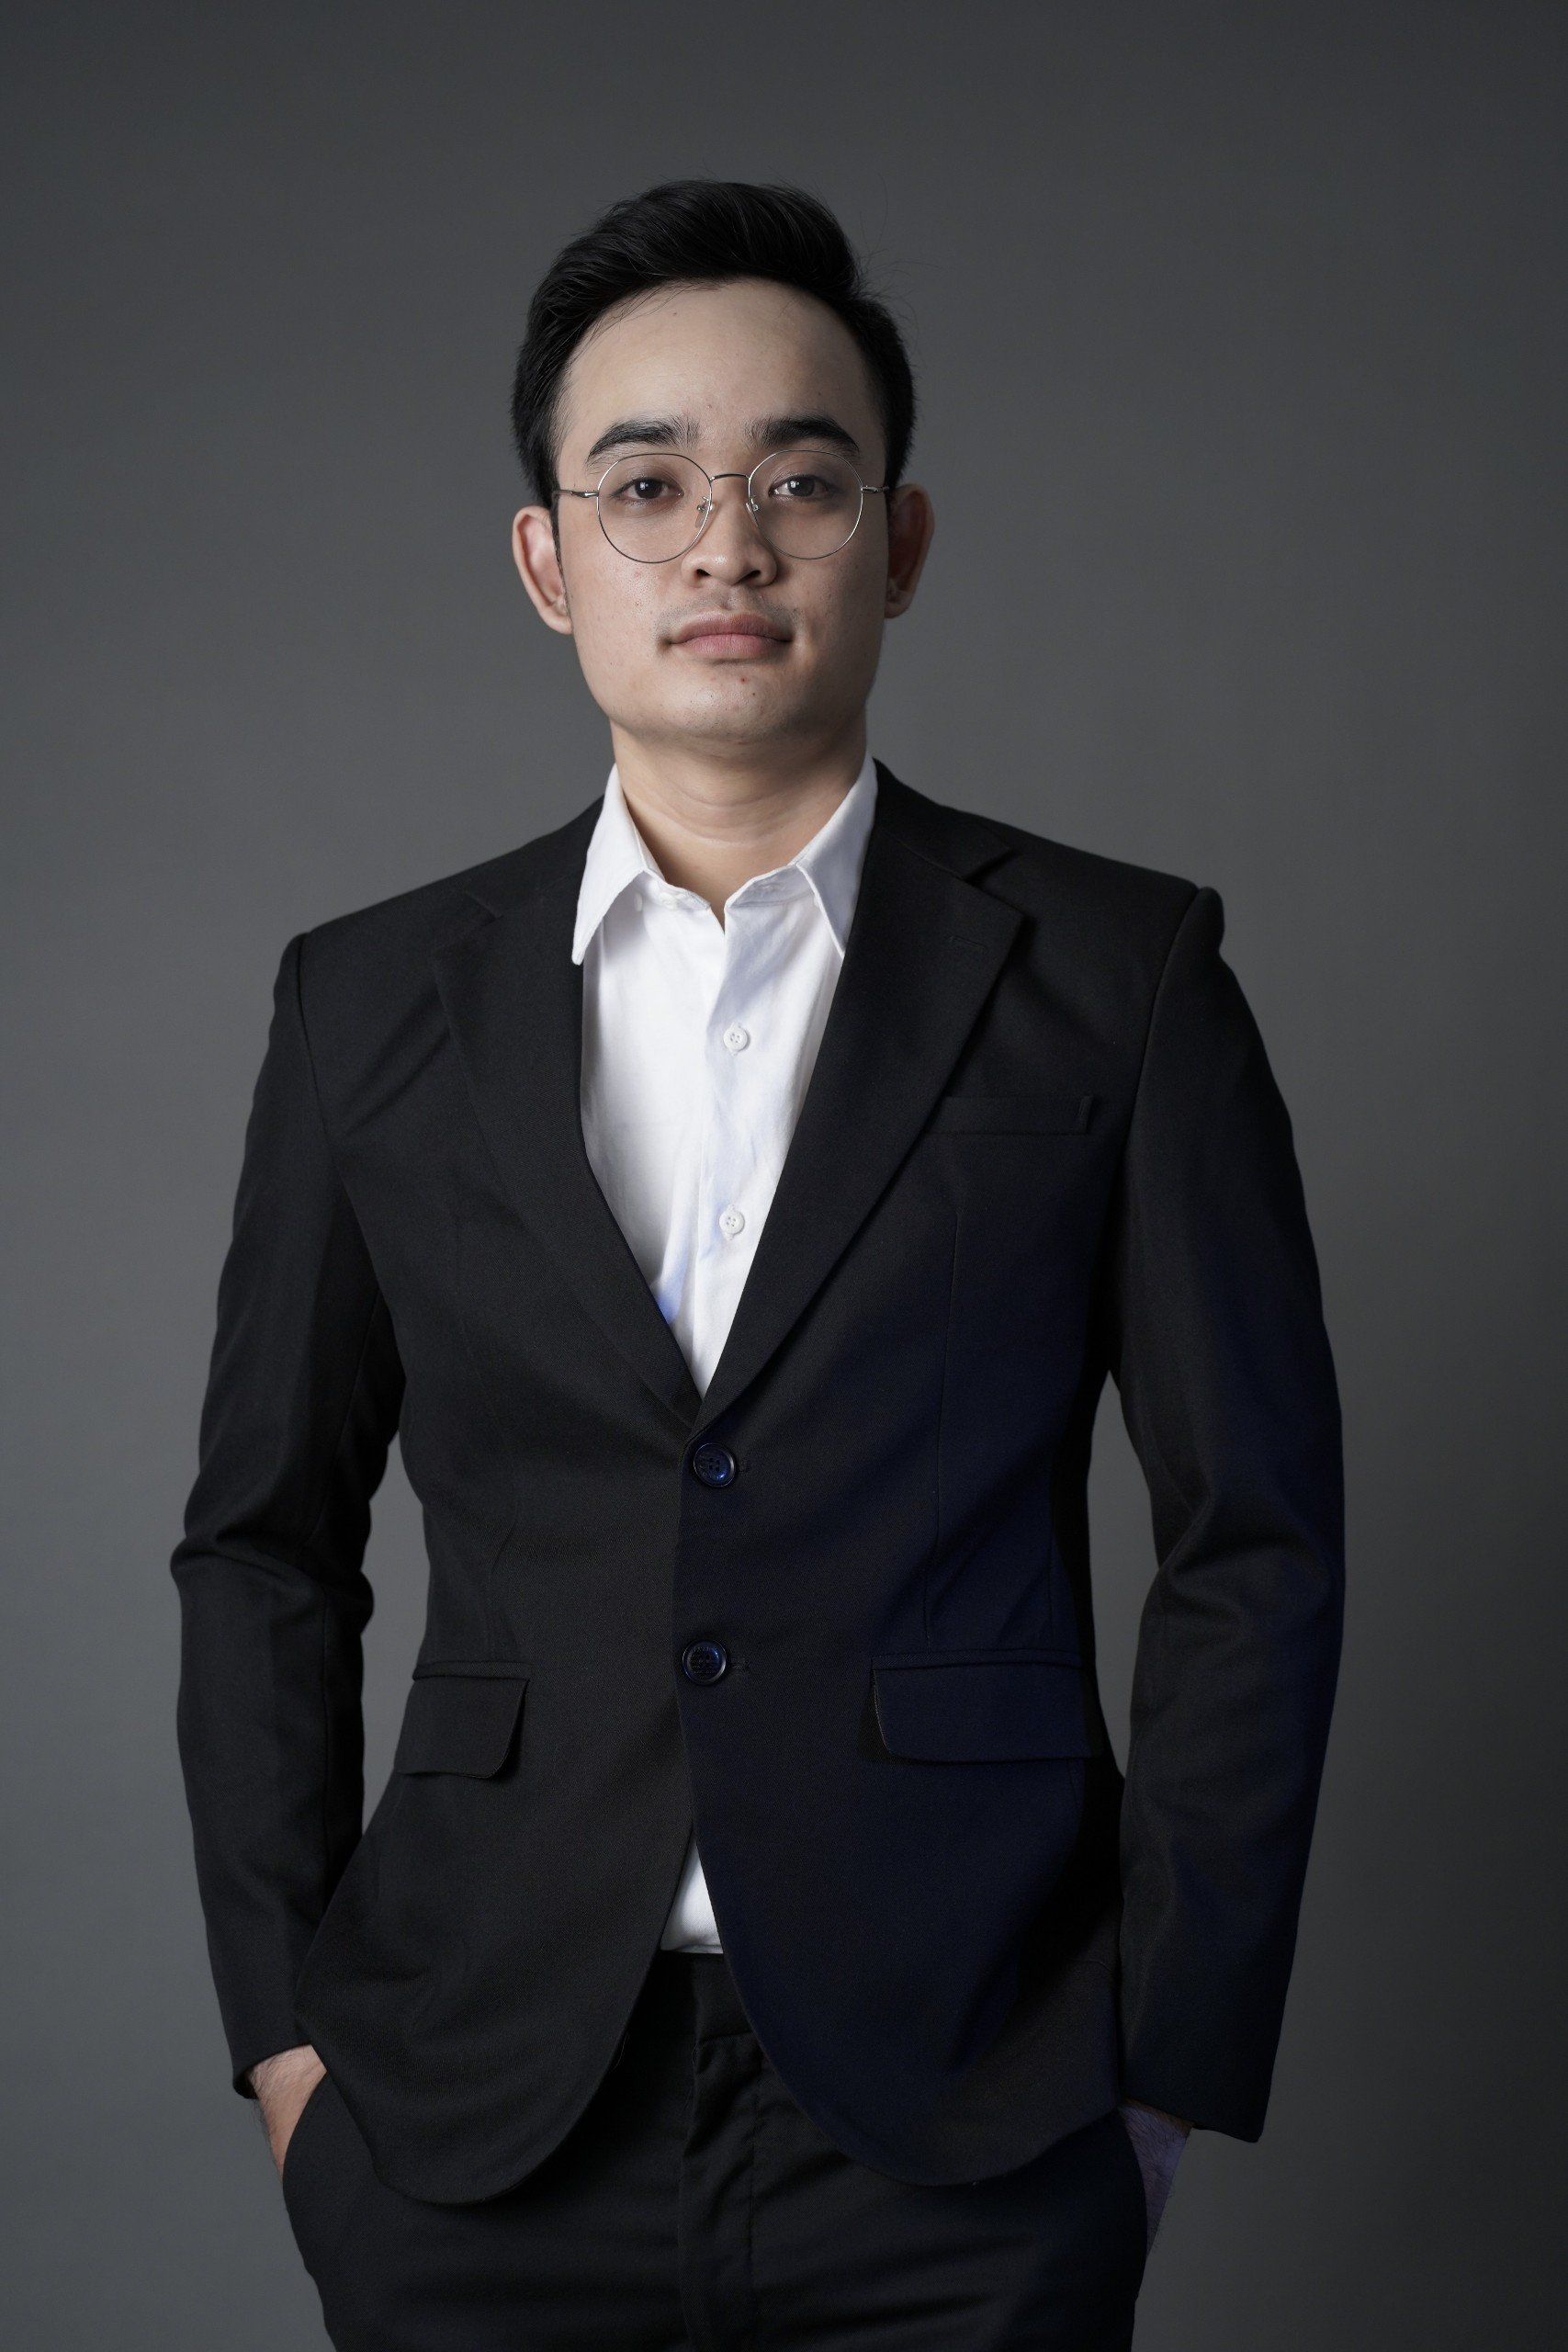
THÀNH VIÊN
NÔNG NGỌC HOÀI_PS24487
Vai trò: Trưởng nhóm
Công việc: - Tổng hợp báo cáo - Thực hiện code giao diện và chức năng, thiết kế cơ sở dữ liệu. - Kiểm thử sản phẩm - Đánh giá cá nhân, nhóm trong suốt quá trình làm việc.

Slide 4
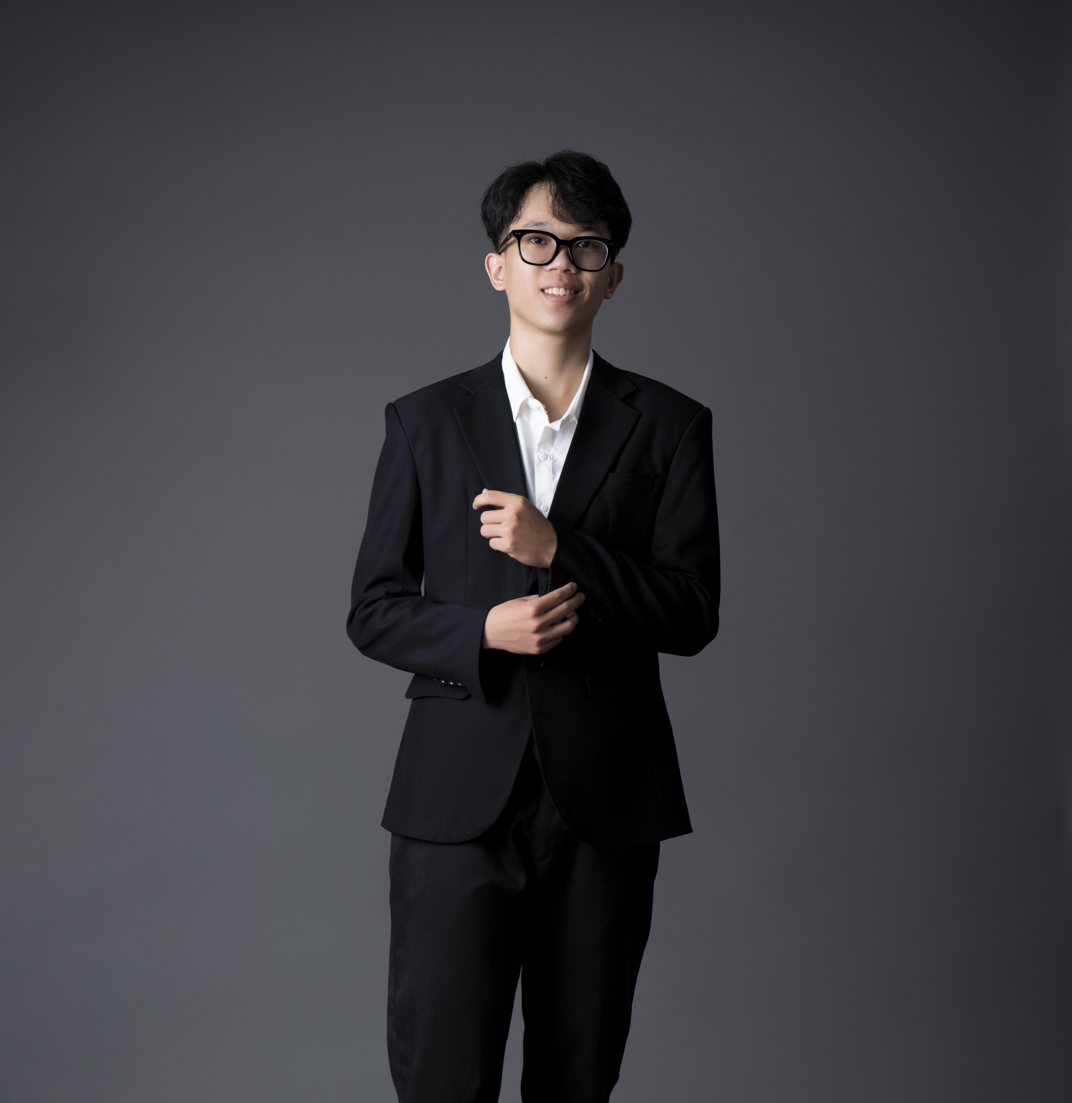
THÀNH VIÊN
LÊ ANH KIỆT_PS24419
Vai trò: Thành viên
Công việc: - Hoàn thiện công việc nội dung mỗi tuần đề ra - Thực hiện code giao diện và chức năng, thiết kế co sở dữ liệu. - Kiểm thử sản phẩm

Slide 5
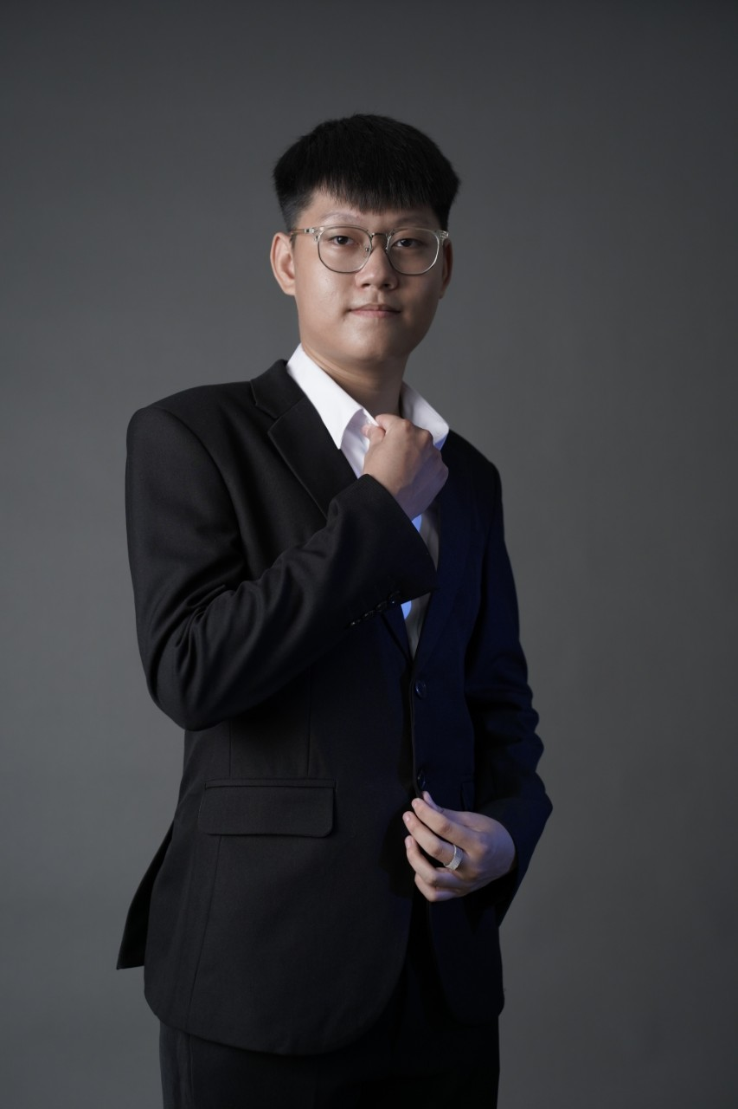
THÀNH VIÊN
NGÔ QUỐC NAM_PS24401
Vai trò: Thành viên
Công việc: - Hoàn thiện công việc nội dung mỗi tuần đề ra - Thực hiện code giao diện và chức năng, thiết kế co sở dữ liệu. - Kiểm thử sản phẩm.

Slide 6

THÀNH VIÊN
TRƯƠNG VĂN TÌNH_PS24386
Vai trò: Thành viên
Công việc: - Hoàn thiện công việc nội dung mỗi tuần đề ra - Thực hiện code giao diện và chức năng, thiết kế co sở dữ liệu. - Kiểm thử sản phẩm.

Slide 7
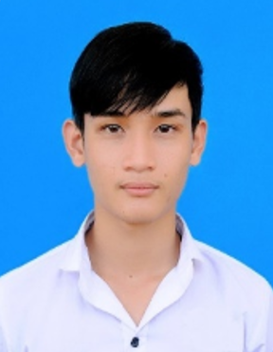
THÀNH VIÊN
NGUYỄN MINH HẬU_PS24488
Vai trò: Thành viên
Công việc: - Hoàn thiện công việc nội dung mỗi tuần đề ra - Thực hiện code giao diện và chức năng, thiết kế co sở dữ liệu. - Kiểm thử sản phẩm.

Slide 8

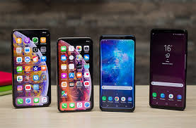
GIỚI THIỆU DỰ ÁN
Website thương mại điện tử chuyên bán điện thoại di động

Slide 9

KHẢO SÁT – PHÂN TÍCH
- Bùng nổ của thương mại điện tử.
- Mặt hàng không thể thiếu hiện nay.
- Nhu cầu người tiêu dùng thích mua sắm online.

Slide 10

Mô hình công nghệ

Slide 11
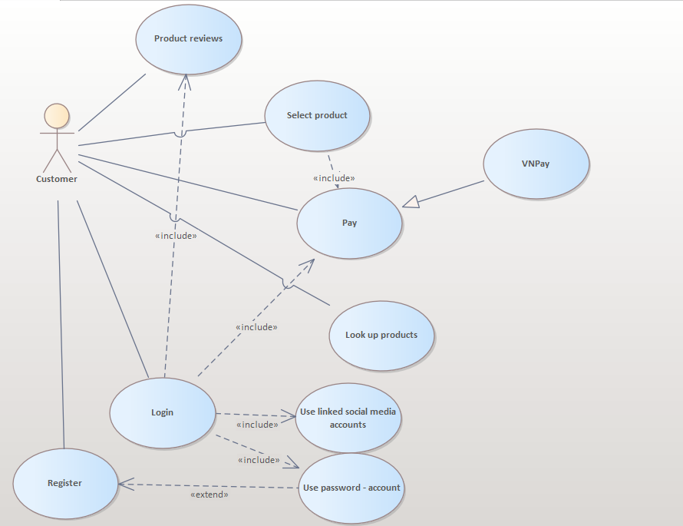
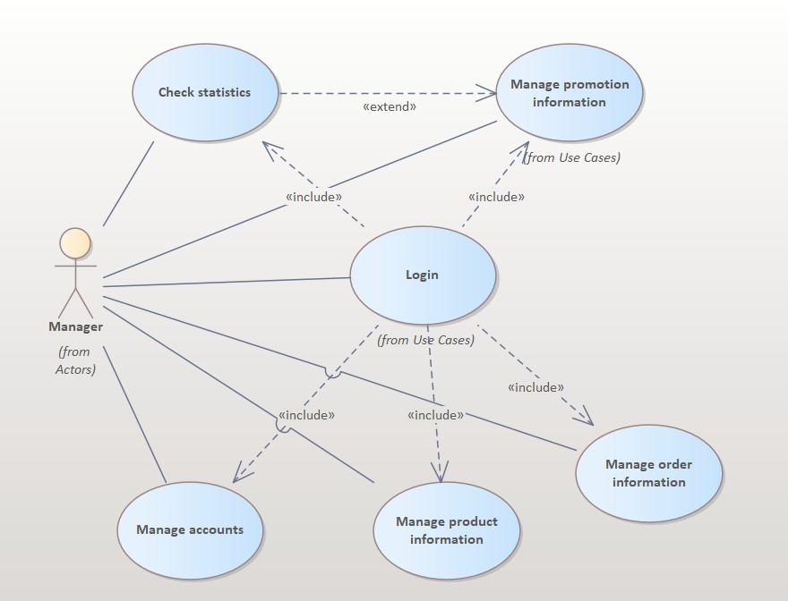
USE CASE
USE CASES KHÁCH HÀNG
USE CASES ADMIN

Slide 12
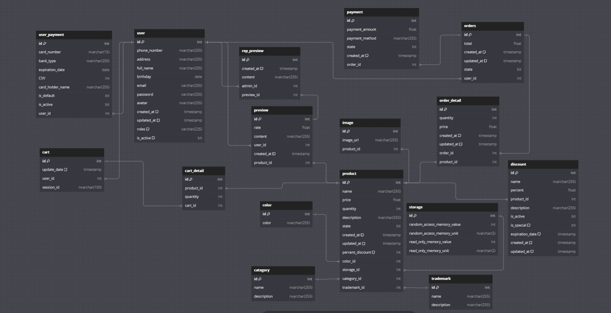
Sơ đồ ERD

Slide 13
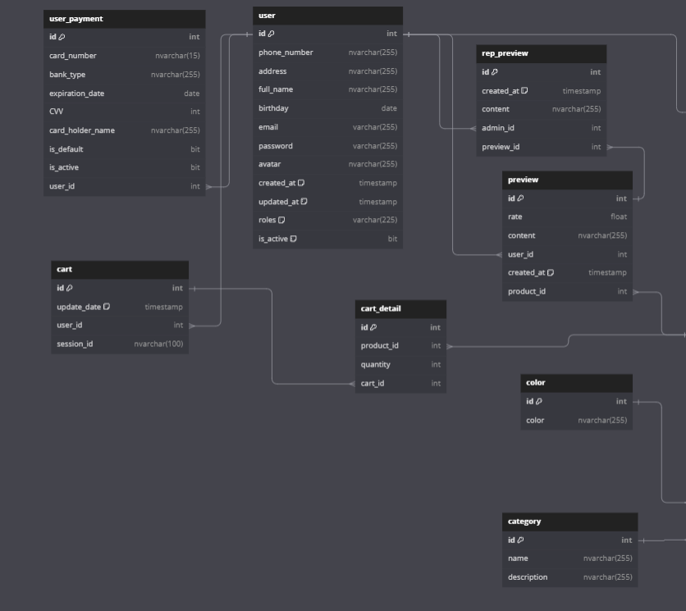
Sơ đồ ERD

Slide 14
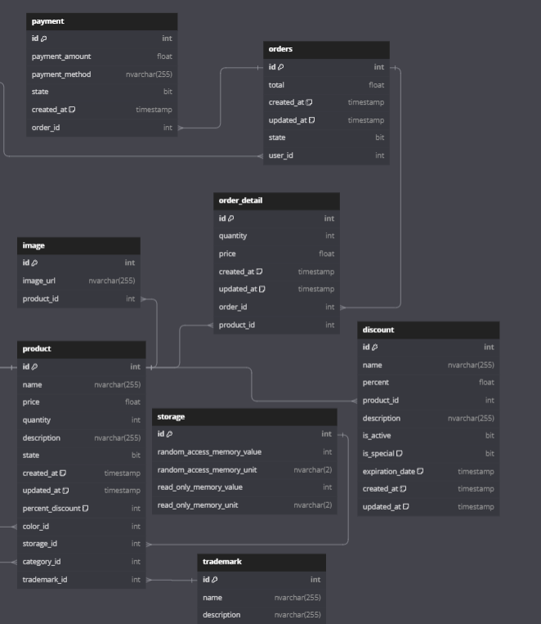
Sơ đồ ERD

Slide 15
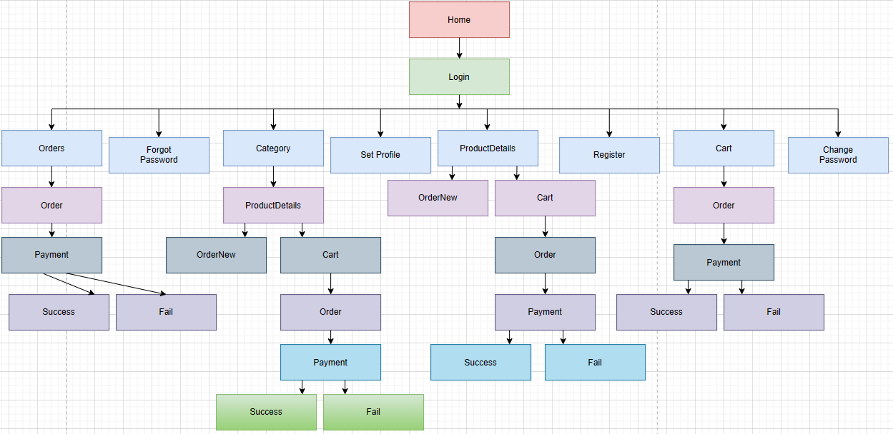
Sitemap
User

Slide 16
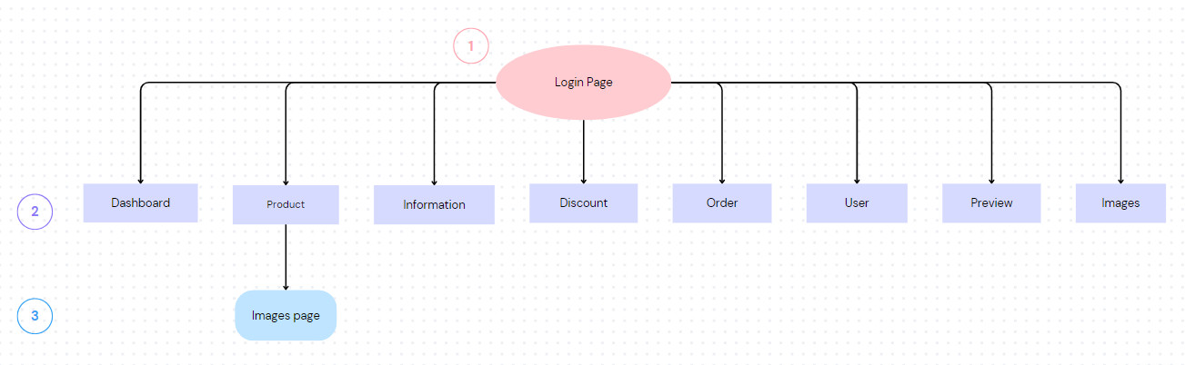
Sitemap
Admin

Slide 17
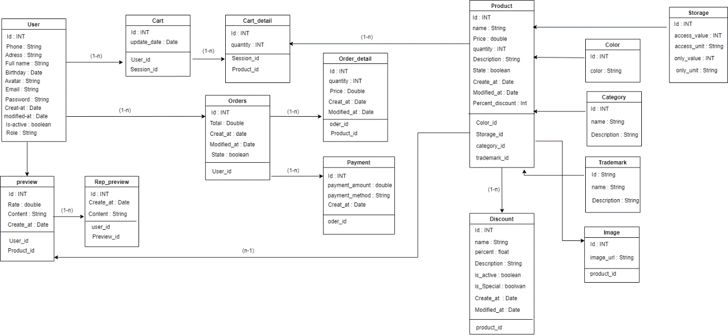
Class Diagram

Slide 18
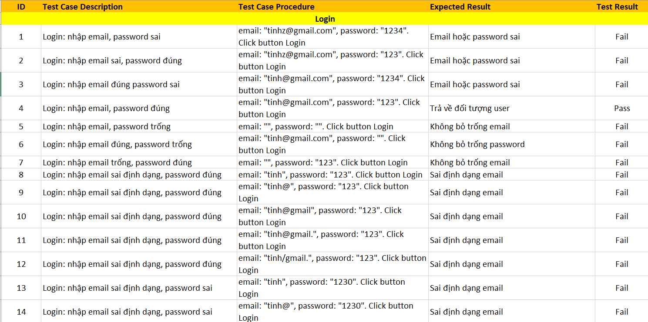
Testing

Slide 19
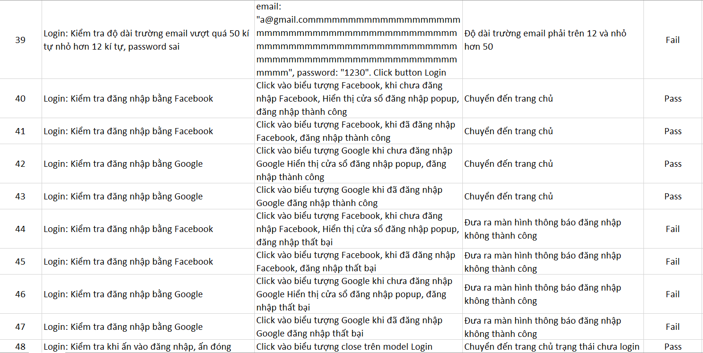
Testing

Slide 20

Thuận lợi
Thuận Lợi và Học Hỏi:
- Có sự hướng dẫn tận tình của giảng viên.
- Áp dụng công nghệ mới phát triển tư duy theo dần xu hướng.
- Các thành viên nhóm có cơ hội áp dụng kiến thức học được từ trường và thực tập vào dự án thực tế. Việc này giúp họ rèn luyện và mở rộng kỹ năng chuyên môn của mình.

Slide 21

Khó khăn
Thời Gian Hạn Chế:
- Thời gian làm việc các thành viên khi vừa tham gia thực tập ở công ty vừa làm dự án.
- Thách thức này có thể dẫn đến sự không đồng đều trong việc tham gia và đóng góp vào dự án, cũng như làm giảm hiệu suất làm việc nhóm.
- Áp dụng công nghệ mới nên hơi khó khăn một vài giai đoạn.

Slide 22

Hướng phát triển
Hướng Phát Triển và Hiệu Quả Tương Lai:
- Nhóm mong muốn dự án không chỉ là một sản phẩm nội bộ mà còn là một giải pháp tiện ích cho cộng đồng. Chú trọng vào việc đưa dự án gần hơn với người dùng có thể tạo ra ý nghĩa và giá trị lớn hơn.
- Dự án là cơ hội để mỗi thành viên tiếp cận với thực tế công việc trong ngành công nghiệp công nghệ. Nhóm hy vọng rằng sẽ có cơ hội mở rộng dự án và tham gia vào những dự án lớn hơn trong tương lai.
- Mỗi thành viên có thể xem dự án như một cơ hội để phát triển kỹ năng cá nhân và kỹ năng làm việc nhóm. Việc đối mặt với những thách thức giúp họ trở nên chủ động và sẵn sàng đối mặt với những tình huống khó khăn trong tương lai.

Slide 23
Demo

Slide 24
Cám ơn thầy cô và quý hội đồng đã lắng nghe.

